Slide 1
1차 데모

Slide 2
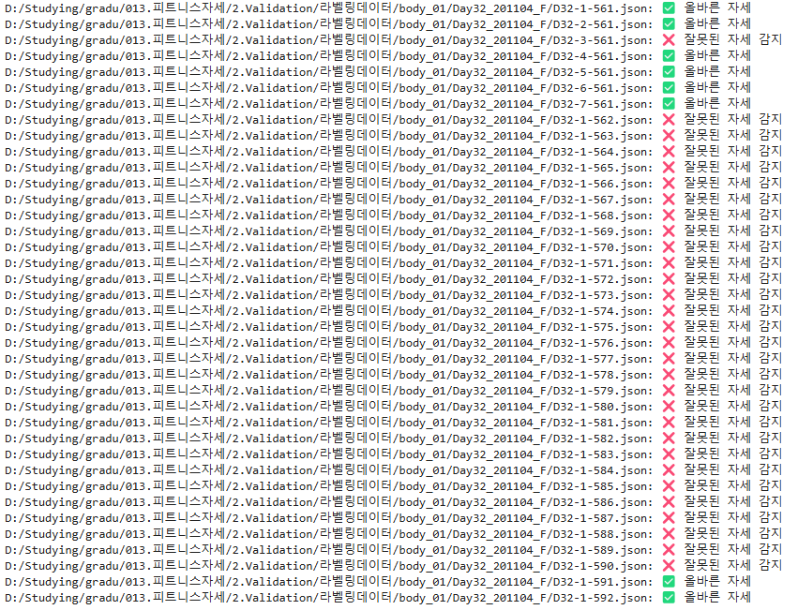
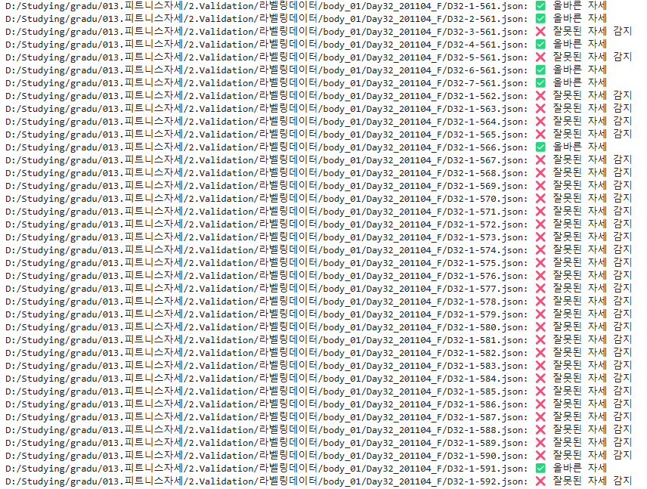
AI-푸쉬업 모델 학습 수행

Slide 3
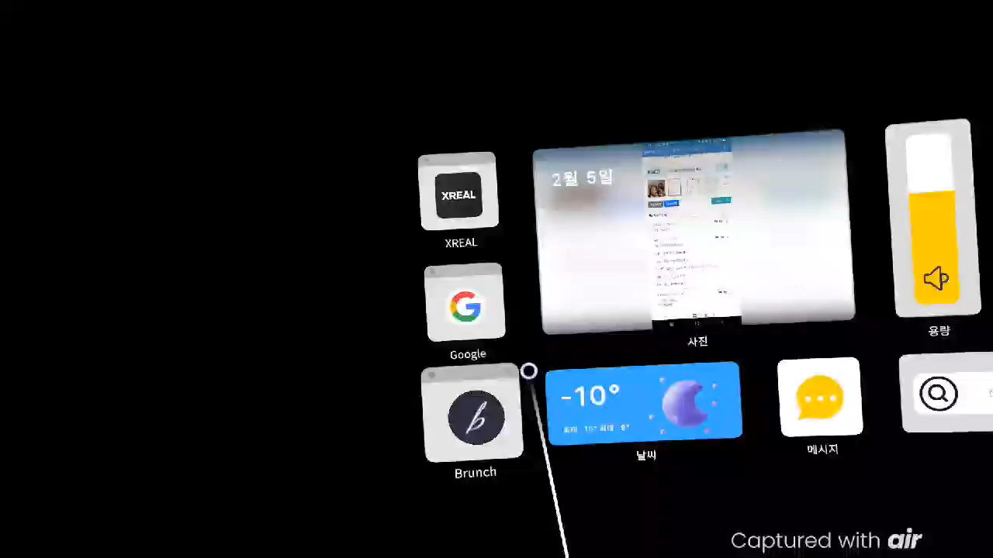
AR-AR기기에서 웹 서버 화면 열기

Slide 4
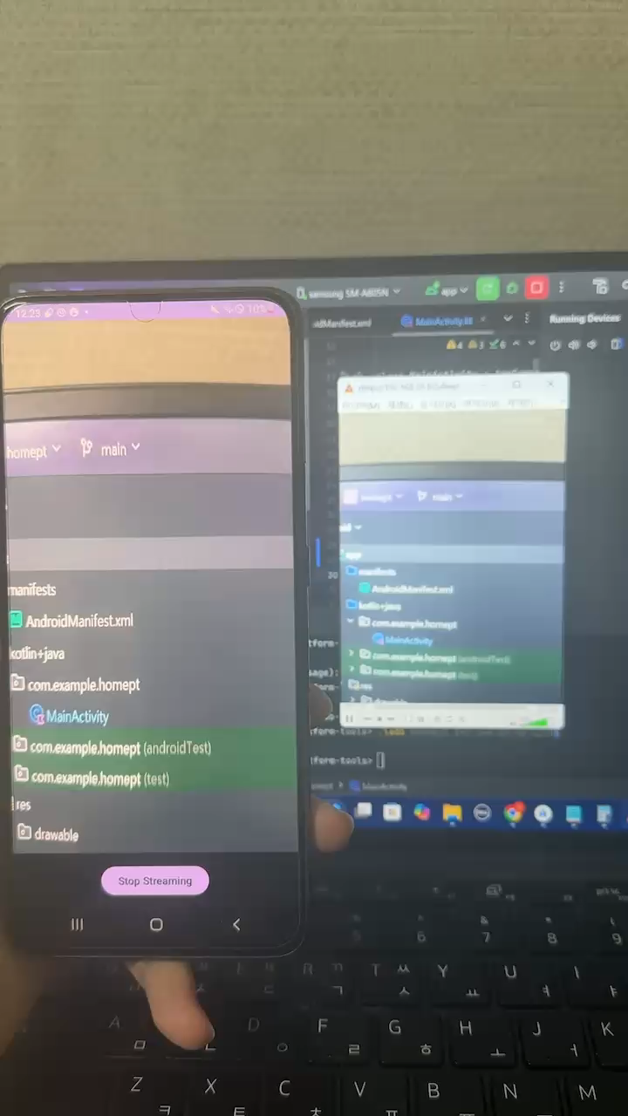
FE-스마트폰에서 웹서버로 스트리밍

Slide 5
BE-운동 기록 API 설계 및 구현 - 수정, 삭제
https://www.notion.so/17cc276100e580839698f60919c81ecb?v=17cc276100e58141b4ca000cfb89684d&p=9fb08fc14de04c94b6814616feff749e&pm=s

